Slide 1







CHÀO MỪNG CÁC EM ĐẾN VỚI BÀI HỌC NGÀY HÔM NAY!

Slide 2






TRÒ CHƠI “MÌNH CÙNG VỖ TAY”
Giáo viên quy định sáu nốt nhạc tương ứng với các số 1, 2, 3, 4, 5, 6 và các số tương ứng với số lần vỗ tay.
Ví dụ: giáo viên đọc “Son, học sinh vỗ tay năm lần; đọc “Đô”, học sinh vỗ tay một lần.
Luật chơi:

Slide 3





TIẾT 21:
Ôn đọc nhạc Bài số 3
Thường thức âm nhạc: Câu chuyện về bài hát Chú voi con ở Bản Đôn
Vận dụng – Sáng tạo

Slide 4


PHẦN I
THỰC HÀNH – LUYỆN TẬP

Slide 5













Các em hãy tập đọc nhạc Bài số 3 với nhạc đệm kết hợp thực hiện theo kí hiệu bàn tay từ tốc độ chậm đến nhanh
Son
La
Son
La
Son
Pha
Mi
Rê
Son
Son
La
Son
La
Son
Pha
Mi
Rê
Đô

Slide 6
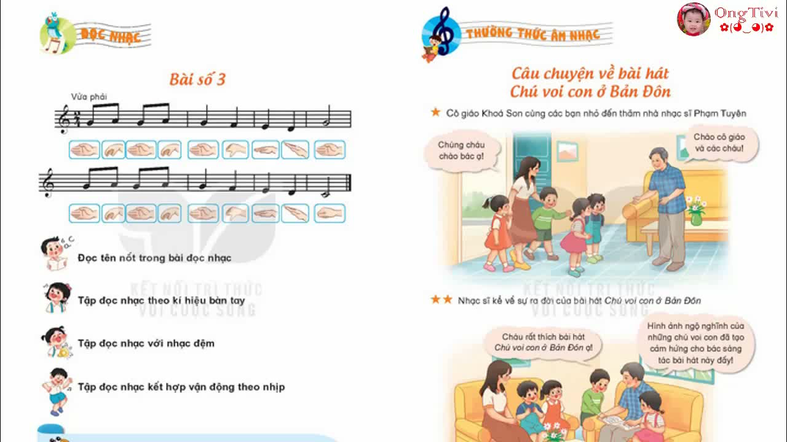


Các em hãy đọc nhạc Bài số 3 theo các hình thức: đồng ca, tốp ca, song ca, đơn ca.

Slide 7
PHẦN II
KHÁM PHÁ

Slide 8

Các em hãy nghe và vận động theo nhịp bài hát “Chú voi con ở Bản Đôn”

Slide 9

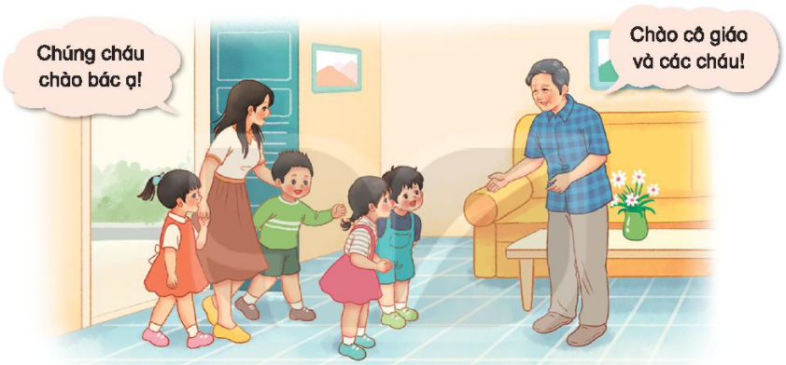
Các em hãy quan sát các bức tranh dưới đây và thảo luận để tìm hiểu nội dung câu chuyện
Tranh 1: Các bạn nhỏ đang đi đâu? Các bạn nhỏ đã gặp ai?
Tranh 1: Các bạn nhỏ đến nhà bác Phạm Tuyên.
Các bạn nhỏ gặp nhạc sĩ Phạm Tuyên.

Slide 10
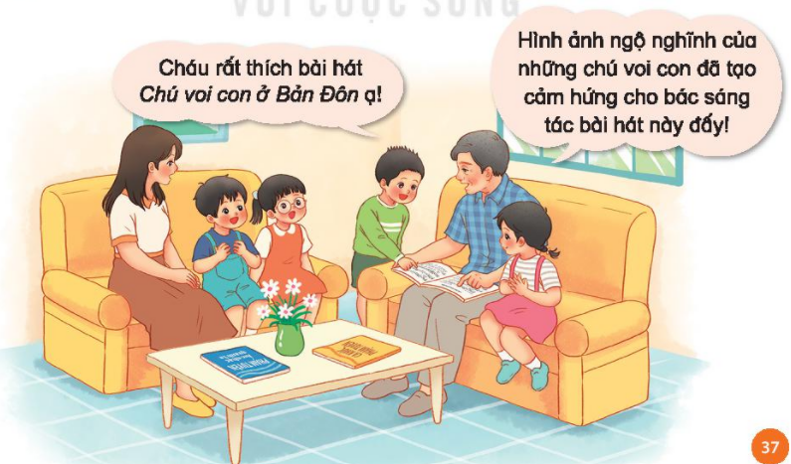
Các em hãy quan sát các bức tranh dưới đây và thảo luận để tìm hiểu nội dung câu chuyện
Tranh 2: Bác Phạm Tuyên đã kể cho các bạn nhỏ nghe câu chuyện gì về bài hát Chú voi con ở Bản Đôn?
Tranh 2: Bác kể về những hình ảnh ngộ nghĩnh của những chú voi con ở Bản Đôn đã tạo cảm hứng cho bác sáng tác bài hát đó.

Slide 11
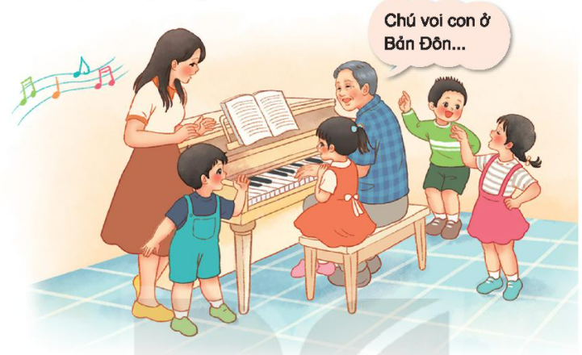
Các em hãy quan sát các bức tranh dưới đây và thảo luận để tìm hiểu nội dung câu chuyện
Tranh 3: Bác Phạm Tuyên và các bạn nhỏ cùng hát bài gì?
Tranh 3: Bác Phạm Tuyên và các bạn nhỏ cùng hát bài Chứ vơi con ở Bản Đôn.

Slide 12

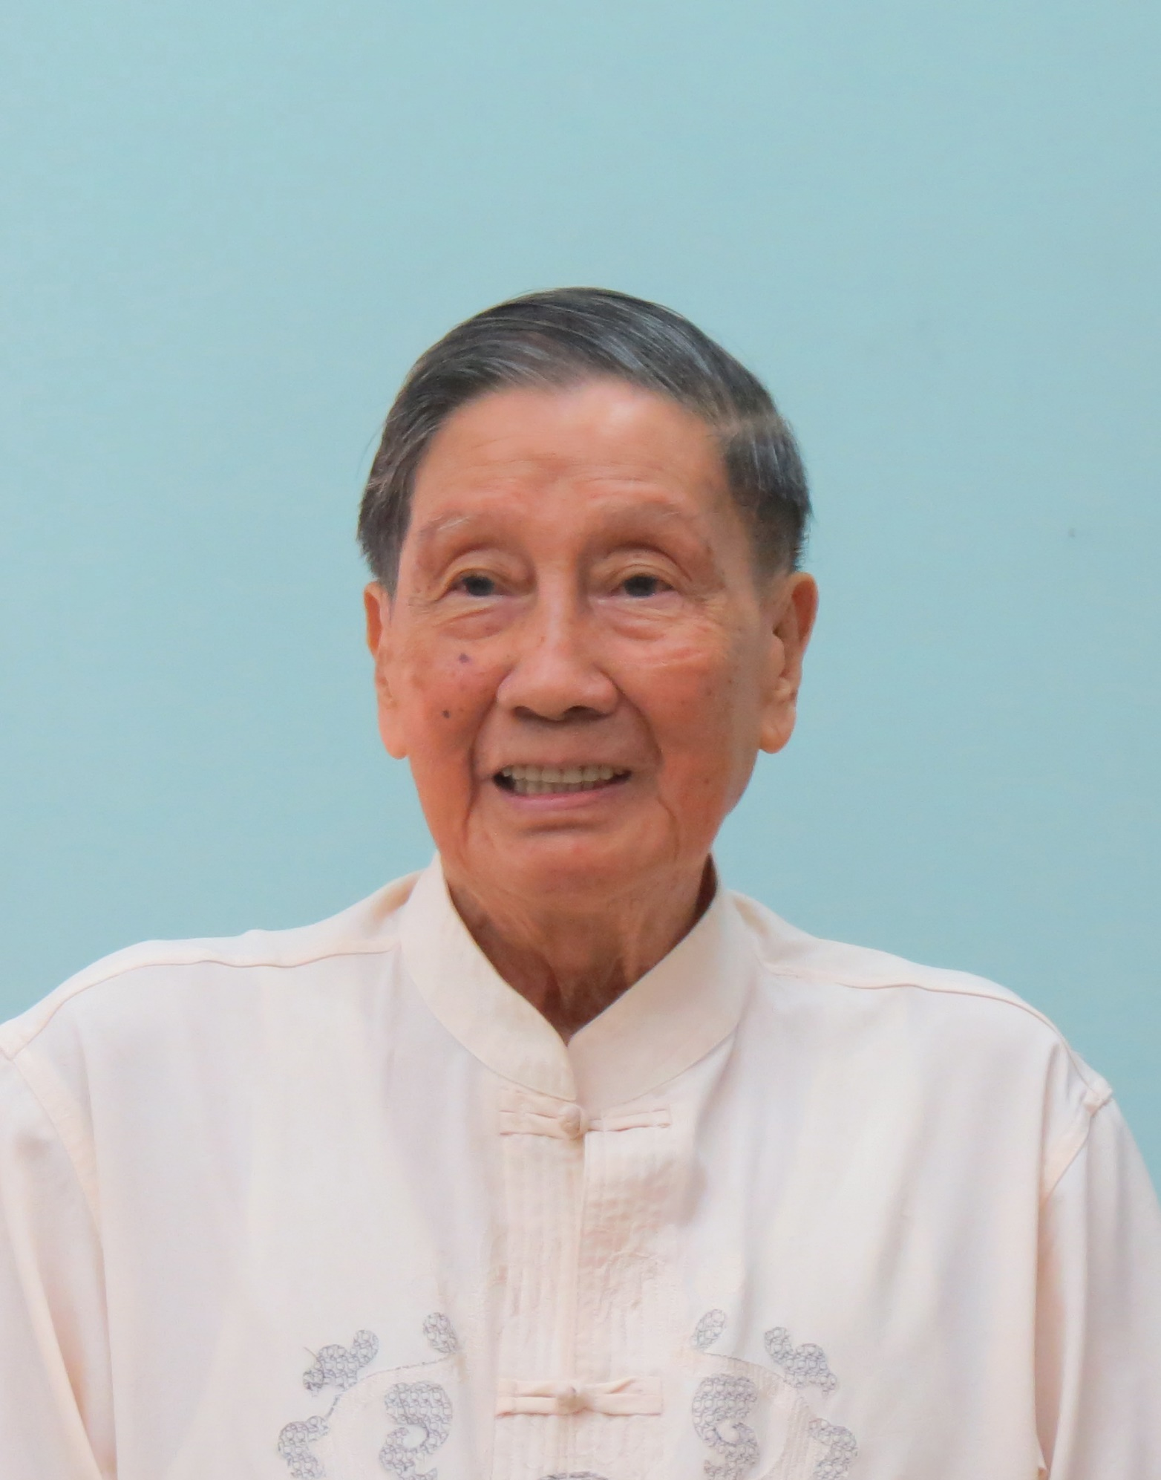

Bài hát “Chú voi con ở Bản Đôn”
Hoàn cảnh sáng tác: trong một chuyến đi thực tế ở Đắk Lắk (Tây Nguyên) vào mùa xuân năm 1983.
Ông sáng tác bài hát dựa trên nét dân ca Ê-đê.
Bài hát được Đài Phát thanh – Truyền hình tỉnh Đắk Lắk dùng làm nhạc hiệu.

Slide 13
PHẦN III
THỰC HÀNH – LUYỆN TẬP

Slide 14

Các em hãy dựa vào các bức tranh và kể lại câu chuyện về bài hát Chú voi con ở Bản Đôn theo lời kể của mình

Slide 15

Các em hãy vận động theo nhịp điệu của bài hát Chú voi con ở Bản Đôn và sau đó nêu cảm nhận của mình về bài hát.

Slide 16
PHẦN IV
VẬN DỤNG – SÁNG TẠO

Slide 17

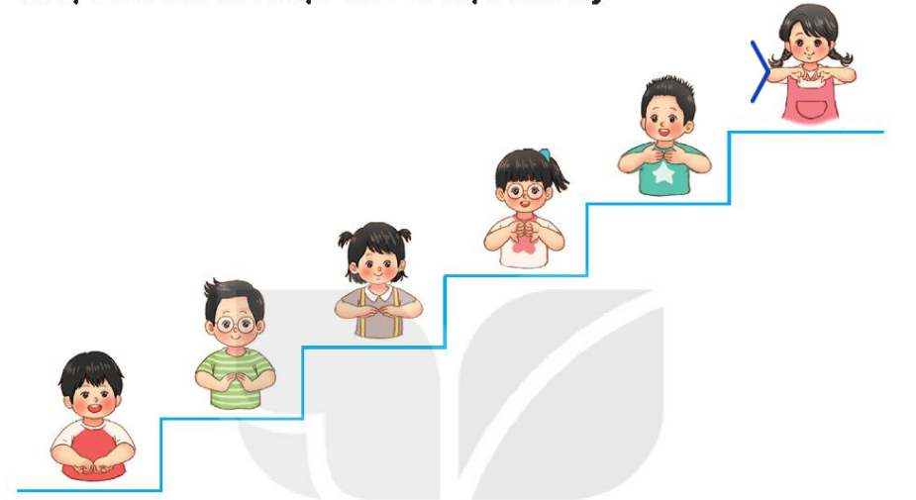
Các em hãy quan sát hình dưới đây, đọc tên nốt theo kí hiệu bàn tay và vận động đi lên, đi xuống.

Slide 18
TRÒ CHƠI “TÔI TIẾN BẠN LÙI”
Luật chơi:
Giáo viên chia lớp thành hai nhóm gồm 6 thành viên (nhóm tiến - nhóm lùi hoặc nhóm lên - nhóm xuống) và xếp thành hai hàng dọc.
Nhóm 1 (nhóm tiến), học sinh đọc tên sáu nốt nhạc từ thấp đến cao và bước lên một bước khi đọc tên mỗi nốt nhạc kết hợp với kí hiệu bàn tay.
Nhóm 2 (nhóm lùi), học sinh đọc tên sáu nốt nhạc từ cao xuống thấp kết hợp thực hiện kí hiệu bàn tay và lùi xuống khi đọc tên mỗi nốt nhạc kết hợp thực hiện kí hiệu bàn tay.

Slide 19


HƯỚNG DẪN VỀ NHÀ
Hát nhuần nhuyễn bài hát “Hoa lá mùa xuân”
Kể lại câu chuyện về bài hát Chú voi con ở Bản Đôn cho người thân và bạn bè nghe
Chuẩn bị bài mới:
Tiết 22: Ôn tập hát và đọc nhạc
Vận dụng – Sáng tạo

Slide 20




CẢM ƠN CÁC EM
ĐÃ LẮNG NGHE BÀI GIẢNG!

